Slide 1

《酿酒高粱栽培学》第十章：高粱田间管理技术
汇报人：文小库
2025-03-23

Slide 2
《酿酒高粱栽培学》第十章 高粱田间管理技术
授课教师：隋常玲
2025-03-22

Slide 3


目录
CONTENTS
  查苗补苗技术要点
  施肥管理策略
  病虫害防治措施
  田间管理技术实践与应用
  田间管理技术对酿酒高粱品质的影响
  课后思考与讨论

Slide 4

01
查苗补苗技术要点
CHAPTER

Slide 5
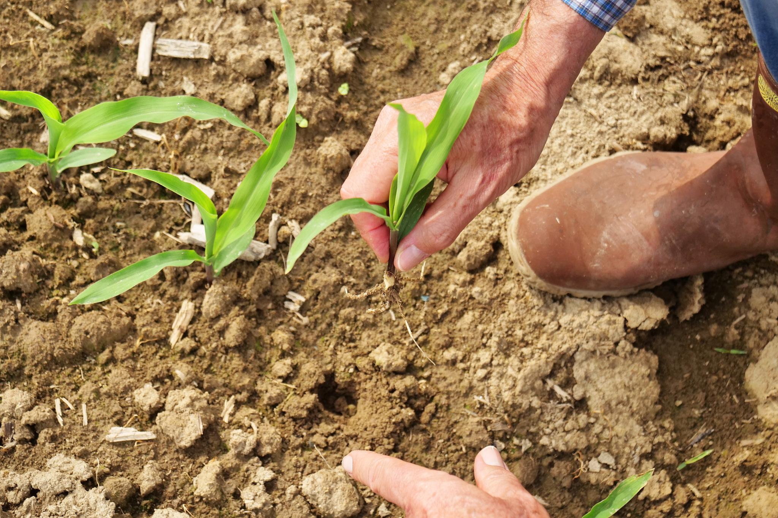

Slide 6
匀苗定植方法
间苗时机
01
高粱幼苗3-4叶期时，应及时进行间苗，去除病苗、小苗、弱苗，避免植株过密。
定苗原则
02
在幼苗5-6叶期进行定苗，保持苗距均匀，只留健壮的苗，并拔除双株苗和二茬苗，确保高粱的纯度，以充分发挥良种的增产潜力。
操作方法
03
间苗和定苗时，应带定苗尺和小手锄，以保证等距全苗，并可结合定苗进行锄草松土。对于杂交种，应根据芽鞘、幼苗颜色、叶形和幼苗长势等特点，拔除杂株。

Slide 7
02
施肥管理策略
CHAPTER

Slide 8
基肥施用技巧
有机肥与化肥结合
施肥量与方法
施肥时机
高粱的基肥应以有机肥为主，如堆肥、厩肥、人粪尿等，这些肥料有机质含量高，肥效持久，有助于改善土壤结构。同时，根据土壤状况，适当搭配化肥，如尿素、磷钾肥等，以快速提供作物所需的营养元素。
基肥的施用量应根据土壤肥力、目标产量及高粱的品种特性来确定。一般情况下，每亩施用农家肥3000公斤左右，同时配合适量的化肥。施肥方法可采用撒施或穴施，确保肥料与土壤充分混合，提高肥料的利用率。
基肥的施用最好在秋翻整地时进行，将肥料深翻入土，有利于根系吸收。对于春季播种的高粱，也可在播种前结合整地施入基肥。

Slide 9
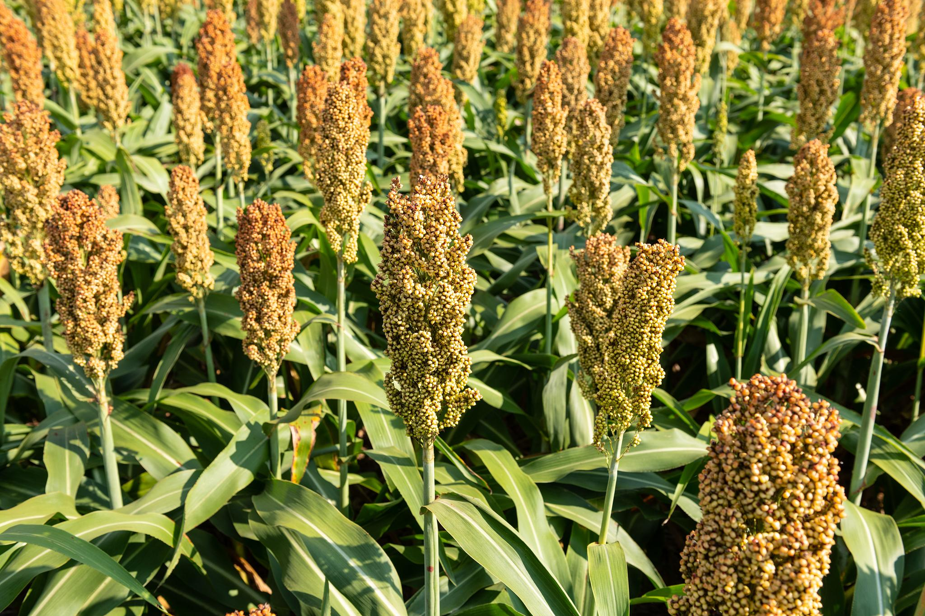
追肥管理实践
分期追肥
高粱生长过程中，需根据植株的生长发育状况和土壤养分状况进行分期追肥。一般可分为提苗肥、拔节肥、孕穗肥和灌浆肥等几个时期。
追肥种类与用量
提苗肥以氮肥为主，如尿素，每亩施用10-15公斤，有助于促进幼苗快速生长。拔节肥和孕穗肥应氮、磷、钾配合施用，每亩施用尿素20-30公斤、过磷酸钙20-30公斤、氯化钾10-15公斤，以满足高粱旺盛生长期对养分的需求。灌浆肥以磷钾肥为主，每亩施用过磷酸钙20-30公斤、氯化钾10-15公斤，有助于促进籽粒灌浆，提高产量和品质。

Slide 10
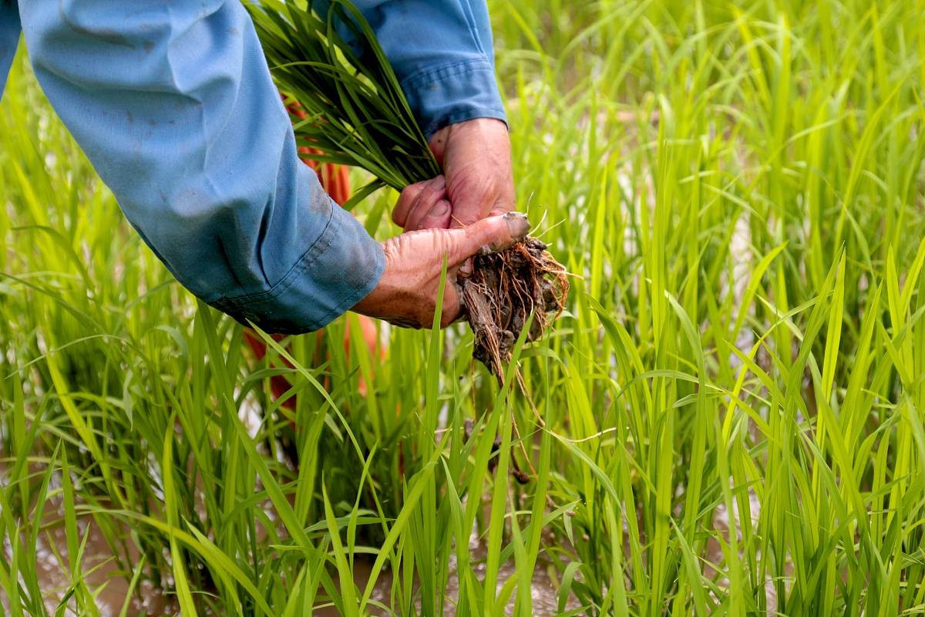
追肥管理实践
追肥方法
追肥可采用条施或穴施的方法，将肥料施入植株根系附近，避免直接接触到植株的茎秆和叶片。施肥后应及时覆土浇水，以促进肥料的溶解和根系的吸收。同时，要注意追肥的时机和用量，避免过量施肥导致植株徒长或烧苗现象的发生。

Slide 11
03
病虫害防治措施
CHAPTER

Slide 12
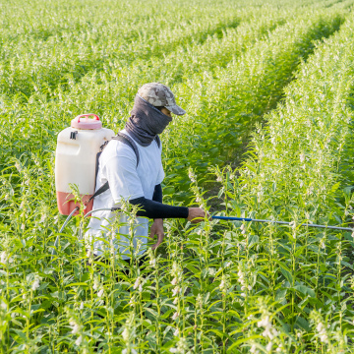
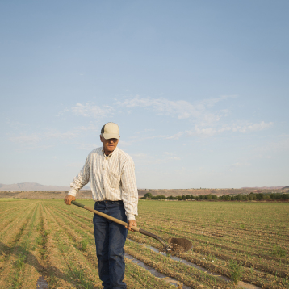
病害防治方法
轮作倒茬
高粱忌连作，实行3年以上轮作，如甜高粱、豆类、玉米轮作，以减少土壤病菌、减轻其危害。
种子处理
播种前种子必须经过筛选或风选除去杂质和秕粒，也可用药剂拌种，如用20%粉锈宁乳油、50%多菌灵可湿性粉剂、20%萎锈灵乳油等，按种子量的0.1%-0.2%拌种，充分拌匀后焖种4小时，荫干后播种。
拔除病株
田间发现病株及时拔除，并掌握在灰包破裂之前将病株拔除，带到地外销毁，减少病菌落入土中越冬。如果用病穗喂牲畜或沤粪，必须使粪肥充分腐熟，杀死病原菌，以减少侵染菌源。

Slide 13
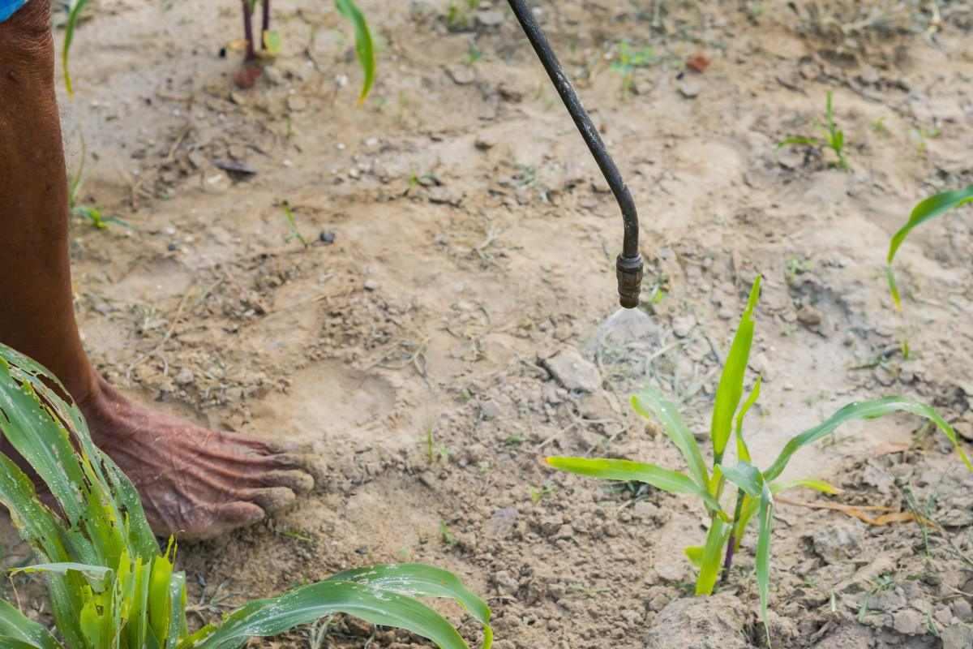
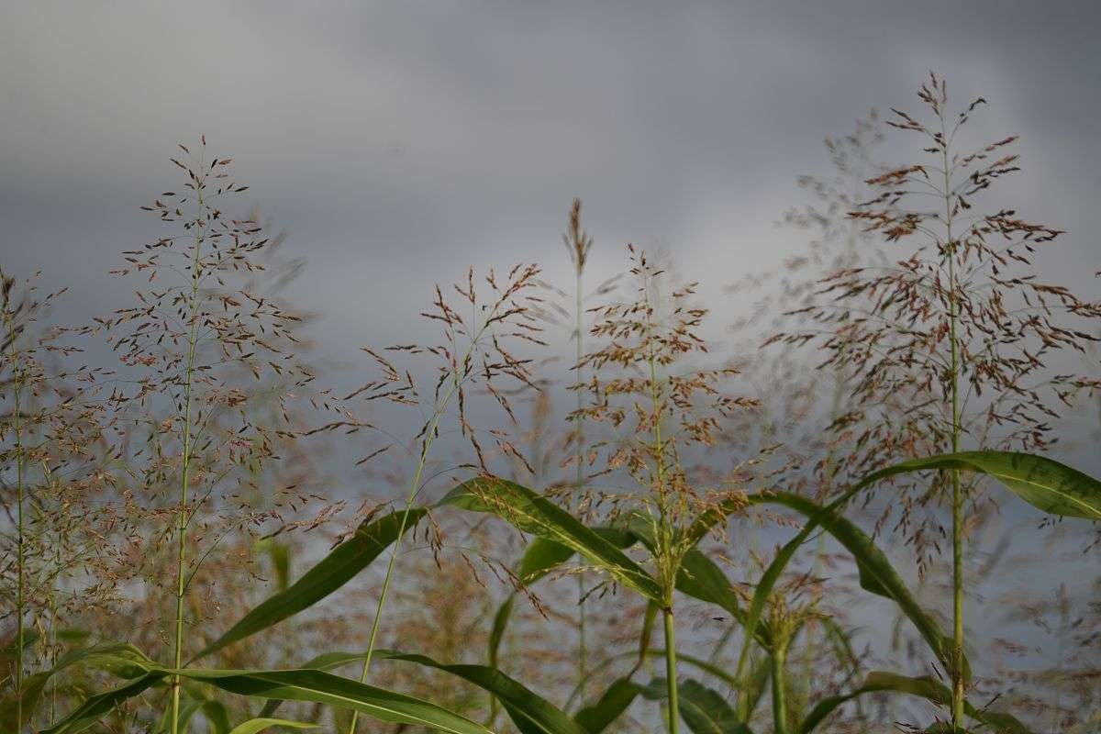
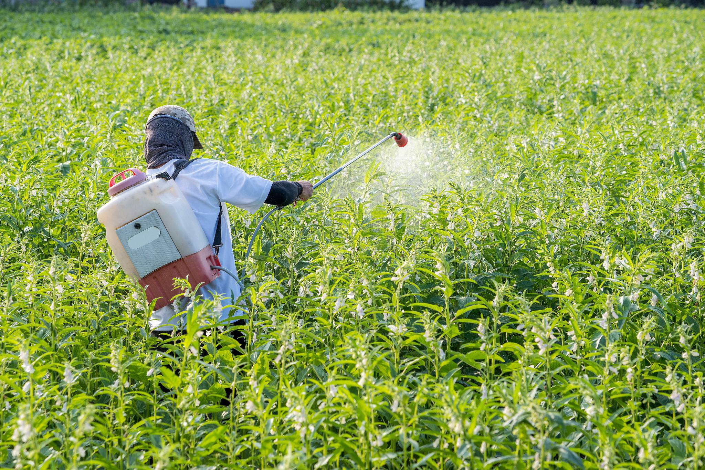
病害防治方法
药剂防治
发病初期，根据病害类型选用适宜的药剂喷雾防治，如甲基托布津、多菌灵、百菌清等，每隔7-10天喷药1次，连续喷2-3次。

Slide 14
虫害防治策略
01
03
农业防治
生物防治
02
04
选用抗病抗虫的优良品种，如榆杂1号、晋杂5号、遗杂10号、大粒抗7等品种，提高植株自身抗性。合理密植，改善田间通风透光条件，降低田间湿度，减少虫害发生。
物理防治
保护和利用天敌，如蜘蛛、花蝇、寄生蜂等昆虫，控制害虫数量。
药剂防治
利用害虫的趋化性、趋色性、趋光性，设置诱虫灯、黄板等物理防治设施，诱杀害虫。
根据害虫发生情况，选用高效低毒的药剂喷雾防治，如乐果、辟蚜雾、甲拌磷等。注意轮换交替用药，避免害虫产生抗药性。

Slide 15
草害防控技术
深耕整地
播前旋耕
深耕可将大量杂草种子翻入深土中，使其不能发芽，减少杂草为害。
播前旋耕可有效消灭一大批土壤表层萌发的杂草，压低田间杂草发生的基数。
中耕除草
化学除草
中耕可直接消灭杂草，在草害较轻的田块，中耕是消灭杂草行之有效的措施。
使用化学除草剂进行除草，具有降草及时、效果好、劳动强度轻、工效高、成本低等优点。但需注意药剂选择、用药时间、浓度和方法，以免对高粱造成药害。

Slide 16
04
田间管理技术实践与应用
CHAPTER

Slide 17
技术规程与种植实践结合
01
02
03
土壤管理
水肥管理
病虫害防治
在种植过程中，需根据土壤质地和肥力水平，制定科学的土壤管理措施。例如，在贫瘠土壤上种植高粱时，需通过增施有机肥和合理轮作，改善土壤结构和肥力，提高土壤保水保肥能力。同时，定期进行中耕松土，保持土壤疏松，促进根系发育。
根据高粱生长需求，合理安排灌溉和施肥时间和量。在干旱季节，需增加灌溉次数和灌水量，以满足高粱生长对水分的需求。施肥方面，应注重基肥与追肥相结合，根据土壤养分含量和高粱生长阶段，科学选择肥料种类和施用量。
结合当地病虫害发生规律和高粱生长特点，制定有效的病虫害综合防控措施。如采用轮作倒茬、种子处理、合理密植等农业防治方法，减少病虫害发生基数；同时，利用生物防治和化学防治手段，及时控制病虫害的扩散和蔓延。

Slide 18
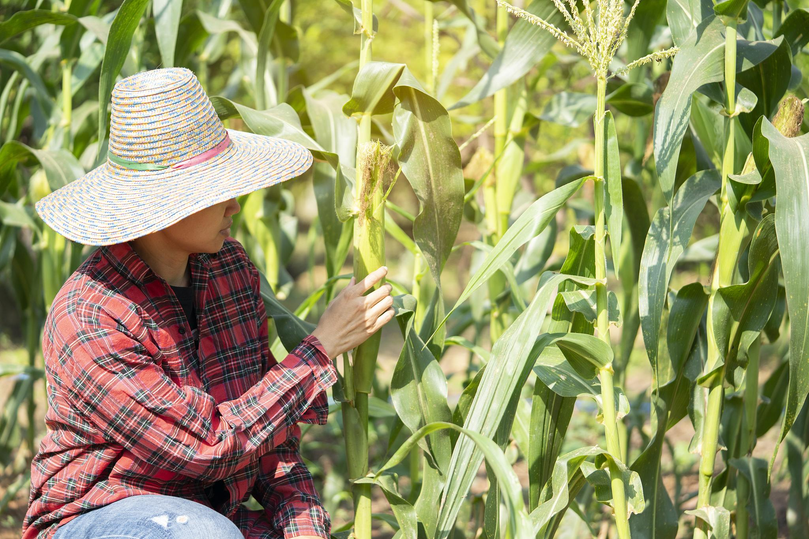
田间管理数据记录与分析
01
生长记录
在高粱生长过程中，需定期记录其生长情况，包括株高、叶面积、分蘖数、穗长等关键指标。这些数据有助于了解高粱的生长动态，为田间管理提供科学依据。
02
环境因子监测
对田间环境因子如温度、湿度、光照、土壤水分等进行实时监测和记录。通过数据分析，掌握环境因子对高粱生长的影响规律，为优化田间管理措施提供依据。
03
产量与品质分析
在收获季节，需对高粱的产量和品质进行全面分析。通过比较不同地块、不同管理措施下的产量和品质差异，找出影响高粱产量和品质的关键因素，为今后的种植实践提供指导。

Slide 19
技术改进与创新方向探讨
智能化田间管理技术
生物技术应用
可持续农业发展
随着物联网、大数据等信息技术的发展，智能化田间管理技术在高粱栽培中的应用前景广阔。通过安装传感器、监控设备等智能设备，实现对田间环境的实时监测和数据分析，为精准施肥、灌溉、病虫害防治等提供科学依据。
生物技术在高粱栽培中的应用日益广泛。例如，通过基因工程技术培育抗病虫害、耐逆境的高粱新品种；利用微生物肥料和生物农药等生物制剂，提高土壤肥力和病虫害防治效果。
在追求高粱高产高效的同时，需注重农业可持续发展。通过合理轮作、间作套种等农业措施，改善土壤结构，提高土壤肥力；同时，注重农业废弃物的资源化利用，减少环境污染，推动农业绿色发展。

Slide 20
案例分析：成功与失败经验分享
成功案例
某地区通过引进高产优质的高粱新品种，结合科学的田间管理措施，实现了高粱产量和品质的双提升。同时，该地区还注重农业废弃物的资源化利用，将秸秆等废弃物转化为有机肥料，既减少了环境污染，又提高了土壤肥力。
失败案例
某地区在高粱栽培过程中，由于忽视了病虫害防治工作，导致高粱生长后期病虫害大面积爆发，严重影响了高粱的产量和品质。此外，该地区还存在施肥不当、灌溉不合理等问题，进一步加剧了高粱生长的不良状况。通过深入分析失败原因，该地区及时调整了田间管理措施，加强病虫害防治和肥水管理，逐步恢复了高粱的正常生长。

Slide 21
05
田间管理技术对酿酒高粱品质的影响
CHAPTER

Slide 22
田间管理与高粱产量关系分析
灌溉策略对产量的影响
高粱在生长过程中需适量水分，尤其在拔节至抽穗期，需水量占总需水量的60%以上。科学灌溉策略，如根据土壤湿度和天气情况确定灌溉时期和量，能有效避免干旱导致的减产，确保高粱穗大粒多，提高产量。
施肥管理对产量的促进作用
高粱对氮、磷、钾元素的需求量大，尤其在拔节至抽穗开花期，吸收氮元素占全生育期总量的62%左右。合理施肥，如前期以氮肥为主，后期以钾肥和磷肥为主，并根据土壤肥力情况调整施肥量，能显著提高高粱的产量。
中耕除草对产量的保障作用
及时清除杂草，避免养分和水分竞争，同时中耕松土提高土壤透气性和通透性，有助于高粱根系的发育和植株的健康生长，从而保障高粱的产量。

Slide 23
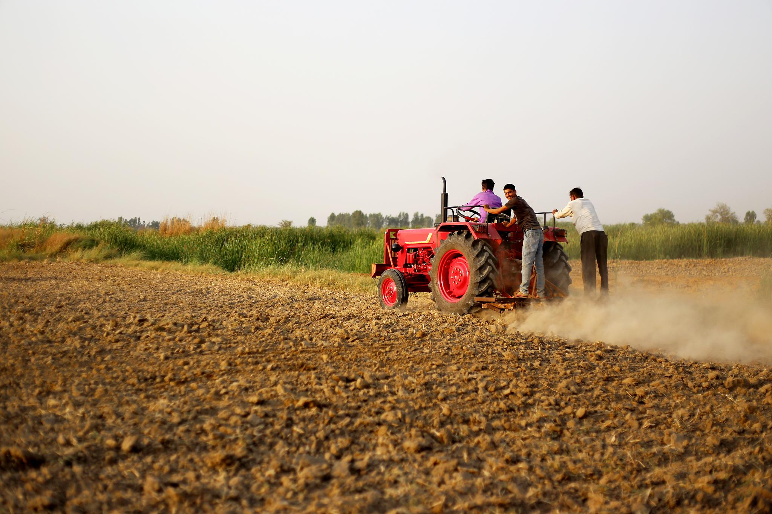
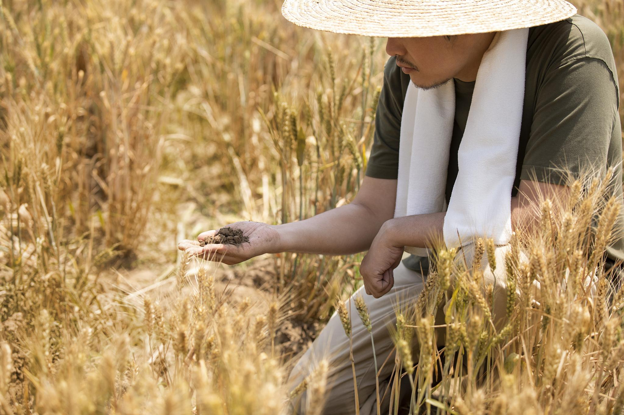
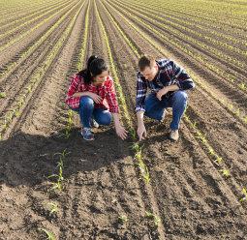
田间管理与高粱产量关系分析
疏苗定苗对产量的优化效果
通过间苗和定苗，确保每株幼苗都能获得足够的通风和阳光，提高植株的纯度，充分发挥良种的增产潜力，优化高粱的产量。

Slide 24
田间管理与高粱品质关联探讨
灌溉对品质的影响
施肥对品质的提升作用
01
02
适度的灌溉不仅能提高产量，还能改善高粱的品质。如过度灌溉会导致土壤板结和植株徒长，影响高粱的籽粒饱满度和口感。
合理施肥能确保高粱获得全面的营养，从而提高其品质。如增施钾肥能提高高粱的抗逆性，使籽粒更加饱满，色泽更佳。
中耕除草对品质的保障作用
病虫害防治对品质的维护作用
03
04
及时清除杂草和中耕松土，能改善土壤的微生态环境，促进高粱根系的发育和养分的吸收，从而提高高粱的品质。
病虫害防治是高粱田间管理的重要环节，及时有效的防治能减少病虫害对高粱的损害，保障高粱的品质。

Slide 25
提升酿酒高粱品质的管理策略
精准施肥策略
科学灌溉制度
根据高粱的生长需求和土壤肥力情况，制定精准的施肥方案，确保高粱获得全面的营养，提高其品质。
结合高粱的生长特性和当地气候条件，制定科学的灌溉制度，确保高粱在生长过程中获得适量的水分，提高其产量和品质。
综合防治病虫害
优化田间布局
采用农业防治、生物防治和化学防治相结合的方法，及时有效地防治高粱病虫害，保障高粱的健康生长和品质。
通过合理的田间布局，如轮作倒茬、间作套种等，改善土壤的微生态环境，提高土壤的肥力和养分利用率，从而提升高粱的品质。

Slide 26
06
课后思考与讨论
CHAPTER

Slide 27
本章重点知识回顾
高粱生长周期管理
高粱的生长周期包括萌芽期、幼苗期、拔节期、孕穗期、抽穗期、灌浆期和成熟期。每个阶段都有其特定的管理需求，如萌芽期需注重土壤温度和湿度的控制，拔节期则需加强水肥管理以促进植株快速生长。
灌溉与排水技术
高粱虽耐旱，但生长过程中仍需适量水分。灌溉应根据土壤湿度和天气情况灵活调整，避免过度灌溉导致土壤板结和植株徒长。同时，需做好排水防涝措施，防止田间积水引发根部腐烂。
施肥策略
高粱对肥料需求量大，施肥应根据土壤肥力和高粱生长情况精准施用。萌芽期以磷肥为主，促进根系发育；拔节孕穗期则需增加氮肥和钾肥的施用，以满足植株快速生长的需求。

Slide 28
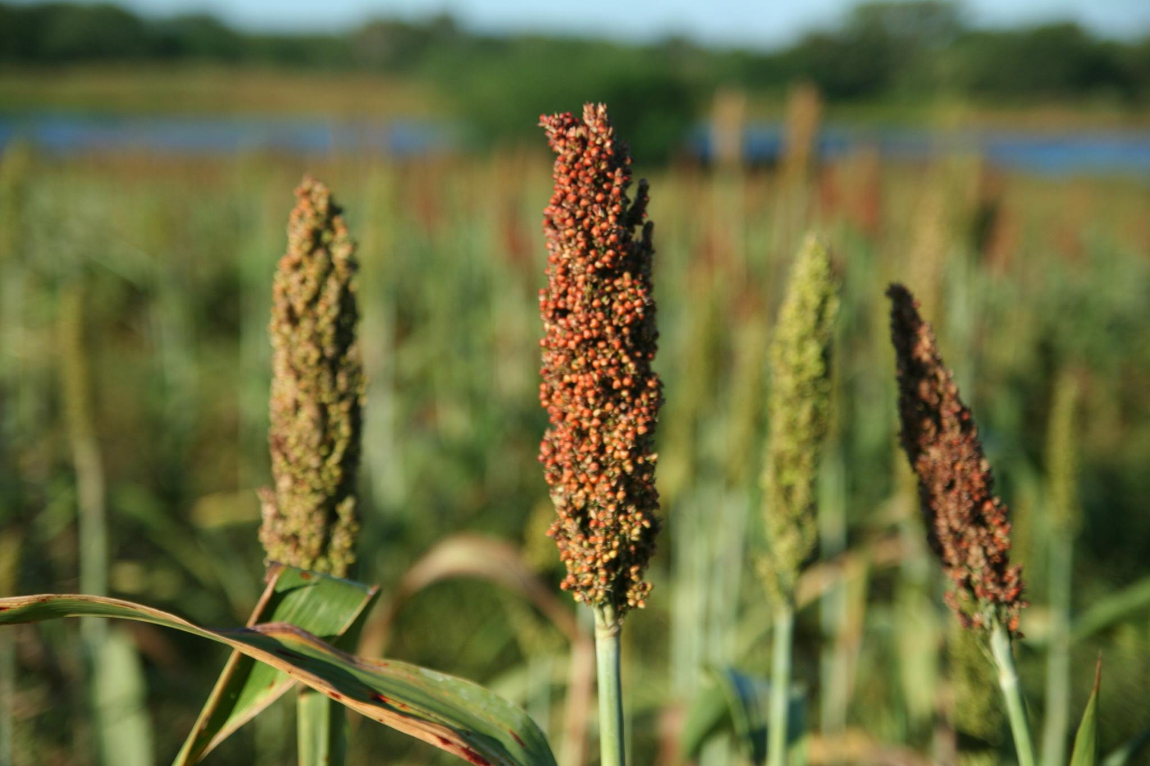
本章重点知识回顾
病虫害防治
高粱常见病害包括黑穗病、叶斑病等，虫害则有蚜虫、玉米螟等。病虫害防治应采取综合措施，如选用抗病品种、合理轮作、科学施药等。

Slide 29
田间管理技术难点解析
水分管理平衡
如何在保证高粱生长所需水分的同时，避免过度灌溉和田间积水，是高粱田间管理的一大难点。这要求农民根据当地气候、土壤条件和高粱生长阶段灵活调整灌溉策略，并加强排水设施的建设和维护。
施肥精准度
高粱对肥料需求量大，但过量施肥不仅增加成本，还可能对土壤和环境造成污染。因此，如何根据土壤肥力和高粱生长情况精准施肥，提高肥料利用率，是高粱田间管理的另一大难点。
病虫害防治时机
病虫害防治的时机和方法对高粱产量和品质有重要影响。过早或过晚施药都可能影响防治效果，甚至导致病虫害抗药性的产生。因此，农民需要密切关注高粱生长情况和病虫害发生规律，选择合适的防治时机和方法。

Slide 30
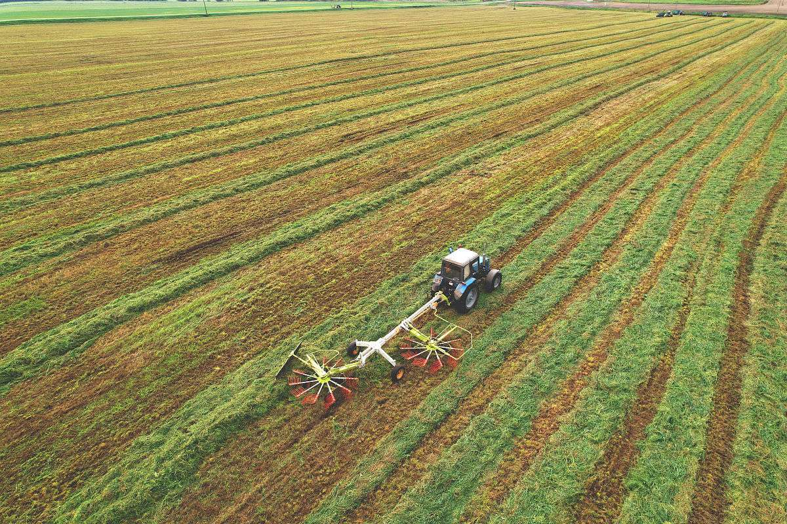
田间管理技术难点解析
中耕除草技巧
中耕除草是高粱田间管理的重要环节，但过度中耕可能损伤高粱根系，影响植株生长。因此，农民需要掌握适当的中耕深度和频率，以及有效的除草方法，确保高粱田间环境的整洁和植株的健康生长。

Slide 31
酿酒高粱栽培领域前沿动态分享
新品种研发
近年来，随着生物技术的不断进步，酿酒高粱新品种的研发取得了显著成果。这些新品种不仅具有高产、优质、抗病等优良特性，还适应了不同地区的气候和土壤条件，为高粱产业的发展提供了有力支撑。
智能化管理技术
随着物联网、大数据等智能化技术的广泛应用，酿酒高粱栽培也逐渐实现了智能化管理。通过安装传感器、监测设备等智能化设施，农民可以实时掌握高粱生长情况、土壤湿度、气温等关键信息，为精准管理提供科学依据。
绿色栽培技术
面对日益严峻的环境问题，绿色栽培技术逐渐成为酿酒高粱栽培领域的研究热点。通过采用有机肥、生物防治等绿色栽培技术，不仅可以减少化肥和农药的使用量，降低对环境的污染，还可以提高高粱的产量和品质。

Slide 32
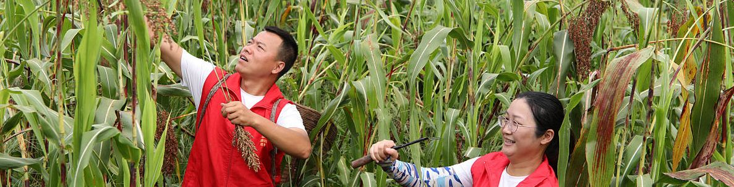
酿酒高粱栽培领域前沿动态分享
产业融合发展
随着消费者对健康、高品质白酒需求的不断增加，酿酒高粱产业也呈现出融合发展的趋势。通过与其他产业的深度融合，如旅游、文化等产业的结合，不仅可以拓展高粱产业的产业链和价值链，还可以提高高粱产品的附加值和市场竞争力。

Slide 33
学生自我探索与研究方向建议
深入研究高粱生长生理特性
探索高效节水灌溉技术
01
02
了解高粱在不同生长阶段对水分、养分、光照等环境因子的需求规律，为制定科学的田间管理措施提供理论依据。
针对高粱耐旱但需适量水分的特点，研究高效节水灌溉技术，如滴灌、喷灌等，以提高水分利用率和降低灌溉成本。
开展病虫害绿色防控技术研究
关注酿酒高粱产业发展趋势
03
04
针对高粱常见病虫害问题，研究绿色防控技术，如生物防治、物理防治等，以减少化学农药的使用量和对环境的污染。
了解国内外酿酒高粱产业的发展动态和市场需求变化，为制定科学合理的高粱栽培策略和产业发展规划提供参考依据。

Slide 34

THANKS
感谢观看

